Slide 1

УПРАВЛЕНИЕ ФЕДЕРАЛЬНОЙ СЛУЖБЫ
ГОСУДАРСТВЕННОЙ СТАТИСТИКИ
ПО РЕСПУБЛИКЕ КРЫМ И Г. СЕВАСТОПОЛЮ
ПРОИЗВОДСТВО И ИСПОЛЬЗОВАНИЕ ОФИЦИАЛЬНОЙ СТАТИСТИЧЕСКОЙ ИНФОРМАЦИИ
Заместитель руководителя Крымстата
Петруненко Людмила Николаевна

Slide 2
СТРАТЕГИЯ
2
2024
развития Росстата и системы государственной
статистики Российской Федерации до
Доступность и общественное благо -официальная статистика доступный и надежный инструмент для принятия
решений государством и обществом.
-
Стандарты и координация.
Росстат – единый независимый центр компетенций в области статистики на базе международных стандартов.
Быстрота и релевантность – статистическая информация – актуальна и своевременна.
Просвещение - статистическая грамотность общества – элемент государственной политики в
области статистики.
Эффективность – отчетная нагрузка на бизнес – минимально необходимая.
Международное сотрудничество -
российская статистика – ключевой игрок глобальной статистической системы (топ10 ведущих статистических служб мира).
Открытость – статистические методики и процессы – понятны и прозрачны.
Доверие - достоверность официальной статистики – не вызывает сомнений.-

Slide 3
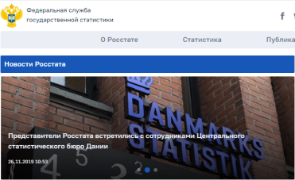
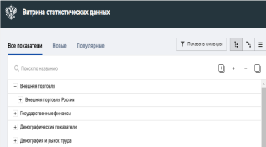
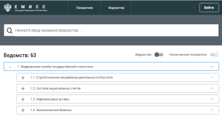
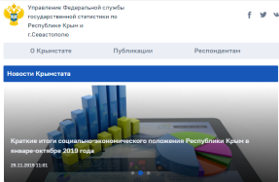
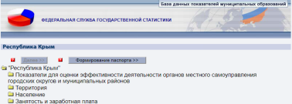




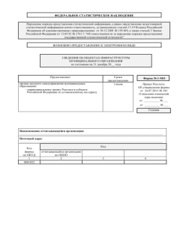
СТАТИСТИЧЕСКИЕ ИНФОРМАТОРИУМЫ
3
ОФИЦИАЛЬНЫЙ САЙТ
(РОССТАТ; КРЫМСТАТ)
БАЗЫ ДАННЫХ
(ВИТРИНА ДАННЫХ; ЕМИСС; БД ПМО)
МАТЕРИАЛЫ РАЗРАБАТЫВАЕМЫЕ И ПУБЛИКУЕМЫЕ КРЫМСТАТОМ
(ИЗДАНИЯ, ПУБЛИКАЦИИ, ИНФОГРАФИКА, ПРЕСС-ВЫПУСКИ, ЭКСПРЕСС-ВЫПУСКИ)
ИНФОРМАЦИОННЫЙ ЦЕНТР КРЫМСТАТА
(СТАТИСТИЧЕСКАЯ БИБЛИОТЕКА)
ГОРЯЧАЯ ЛИНИЯ
(ТЕЛ. (3652) 25-52-41)
БАНК ГОТОВЫХ ДОКУМЕНТОВ

Slide 4
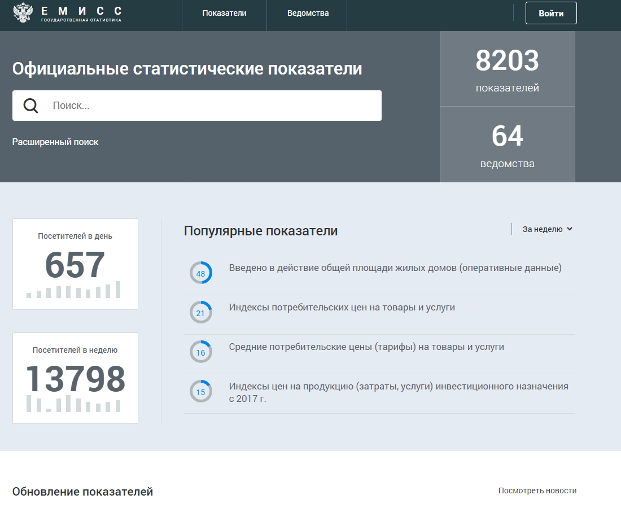
ИНФОРМАТОРИУМ (ЕМИСС)
4
https://www.fedstat.ru/

Slide 5
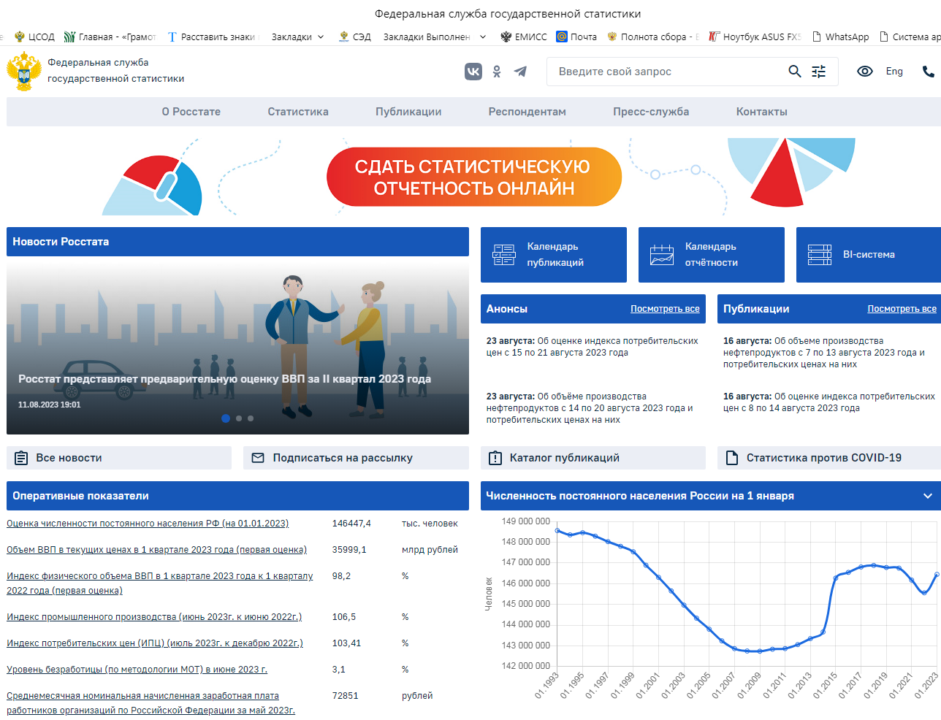
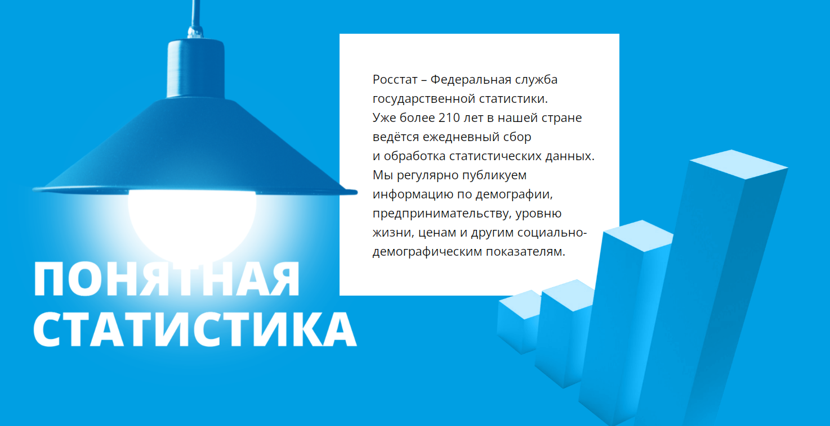
САЙТ РОССТАТА
5
https://rosstat.gov.ru/
Главная страница/Статистика/ ПОНЯТНАЯ Статистика
https://rosstat.gov.ru/ps/
Официальные статистические публикации

Slide 6
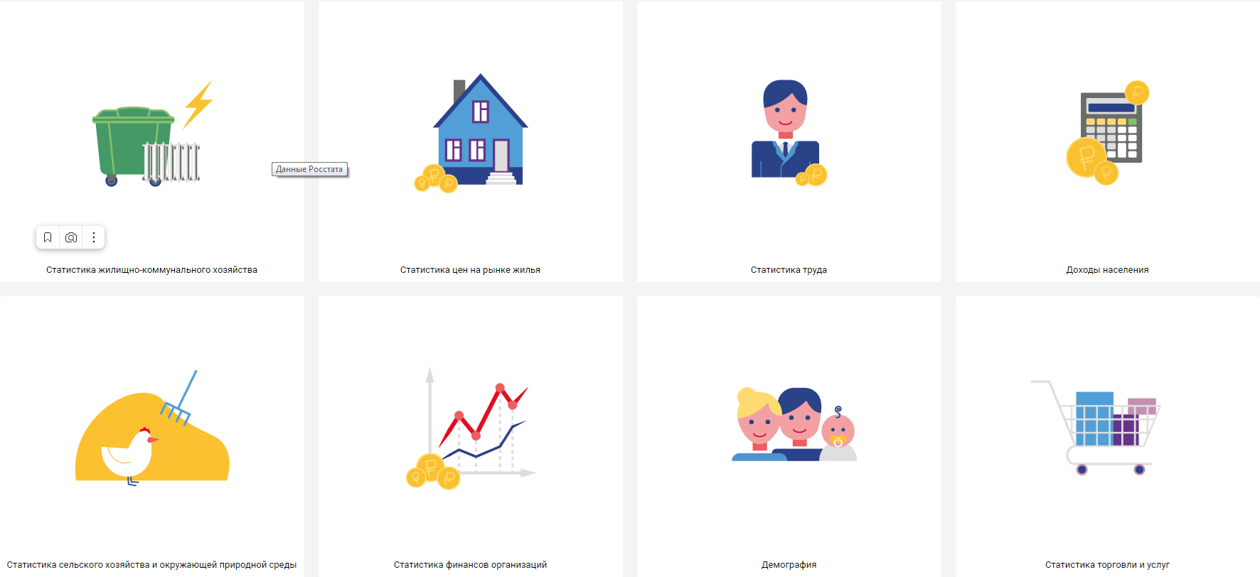
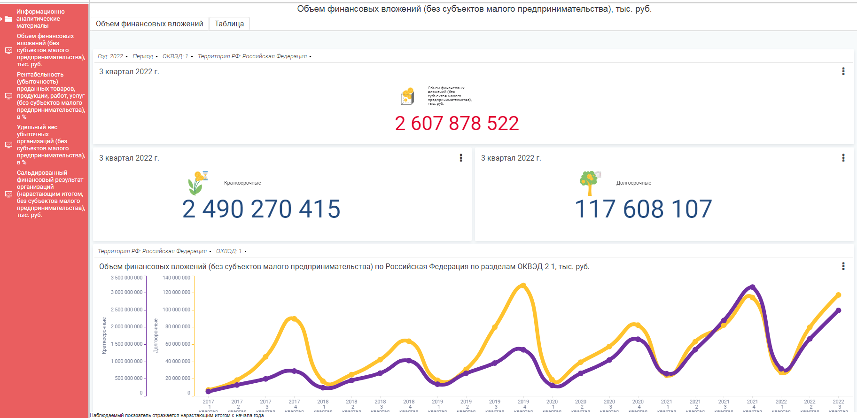
BI-система
6
http://bi.gks.ru/
Официальные статистические публикации

Slide 7
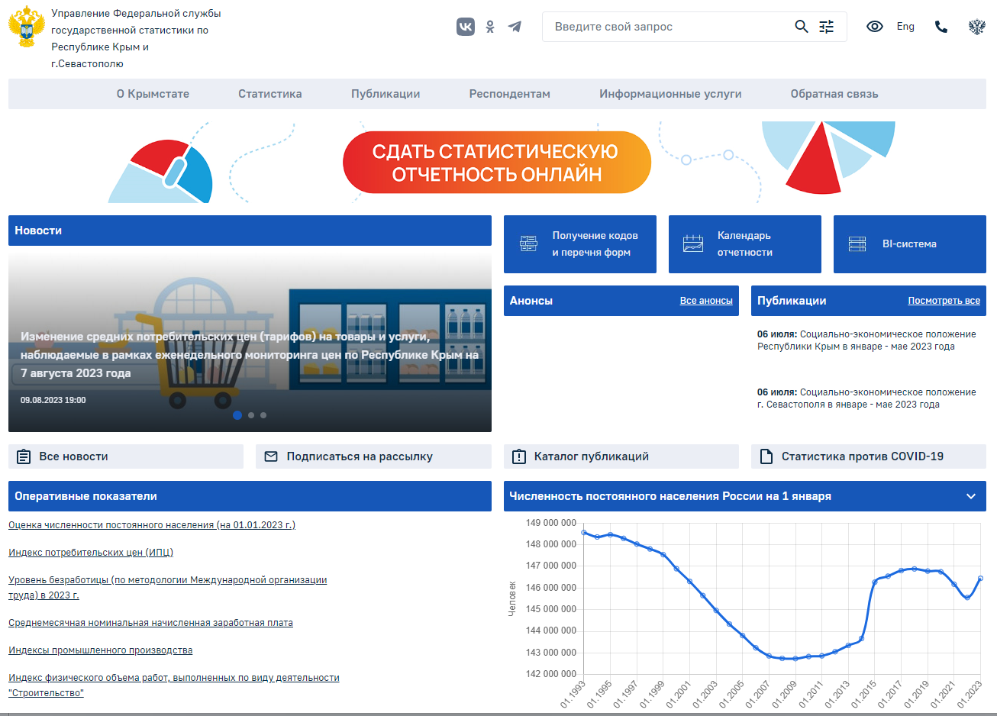
САЙТ КРЫМСТАТА
7
https://82.rosstat.gov.ru/
Официальные статистические публикации

Slide 8
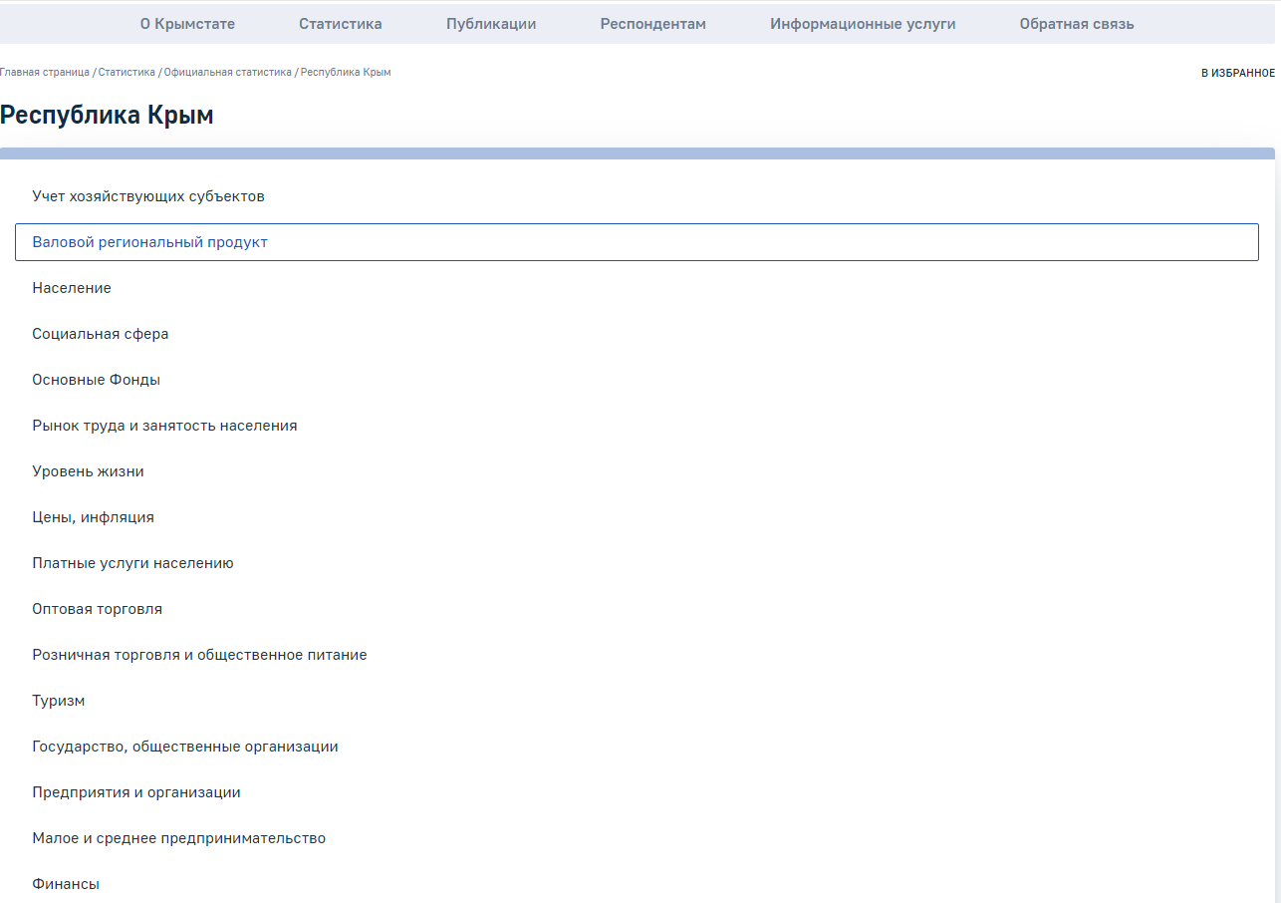
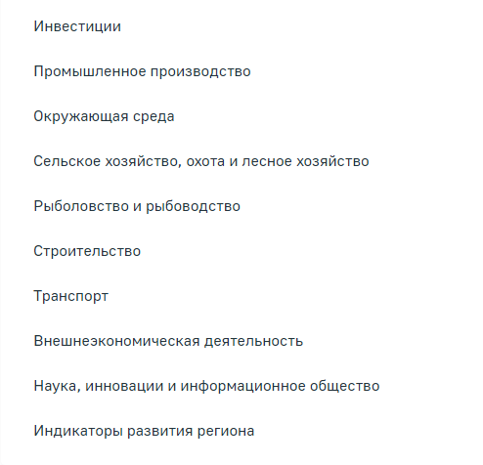
САЙТ КРЫМСТАТА
8
Главная страница/Статистика/Официальная статистика/Республика Крым
Официальные статистические публикации

Slide 9

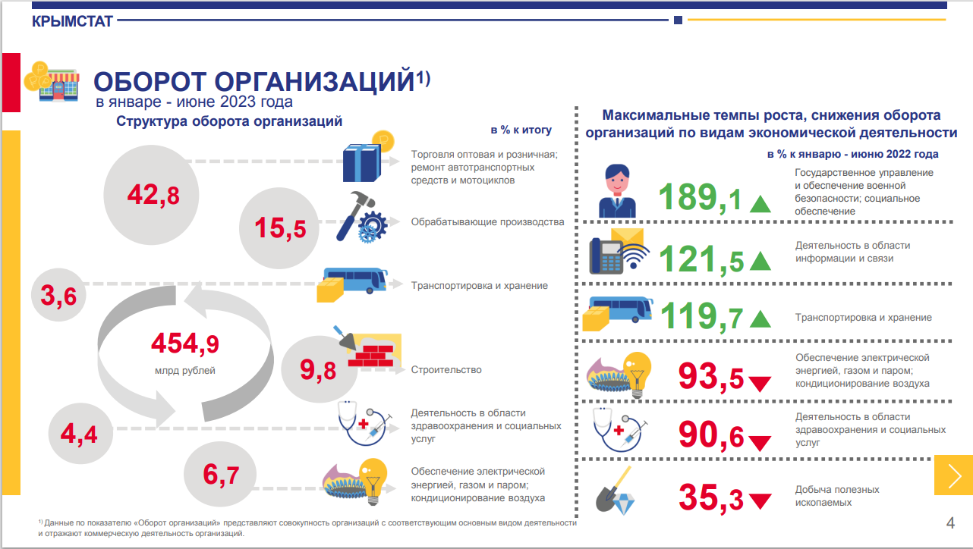
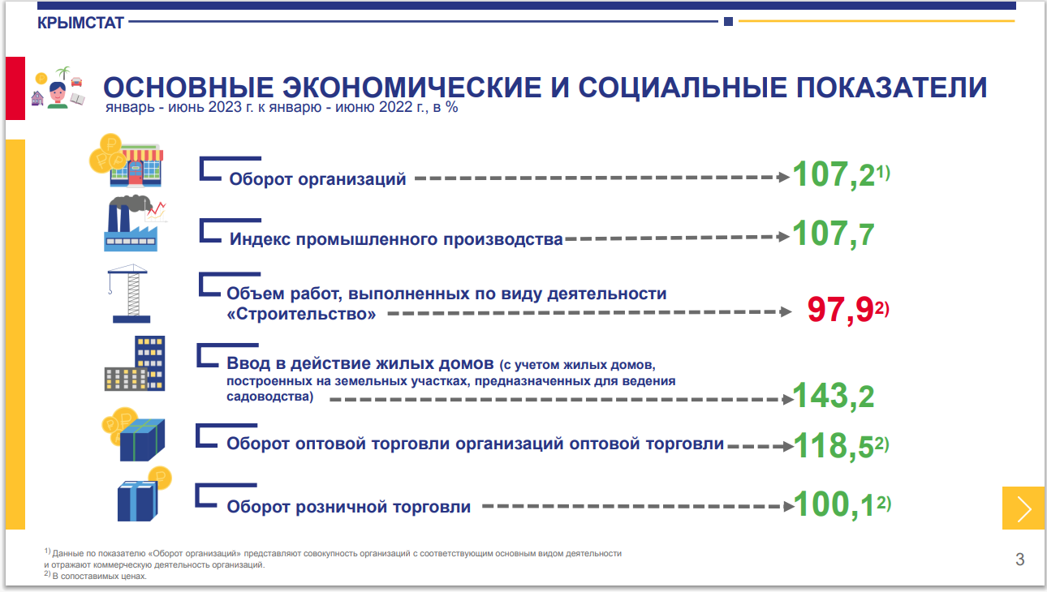
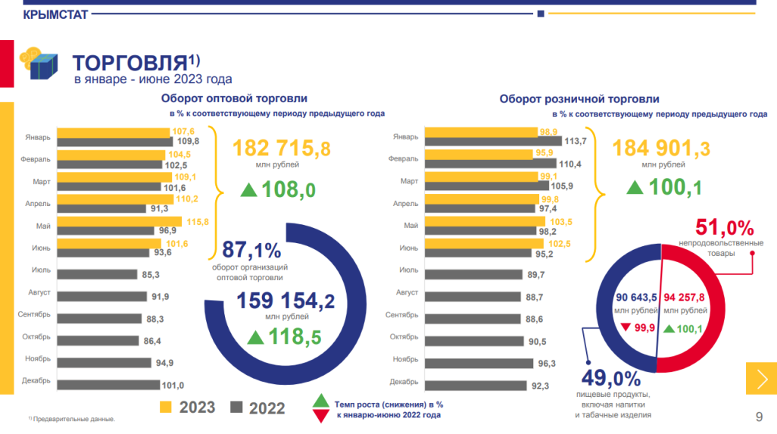
ИАМы КРЫМСТАТА
9

Slide 10
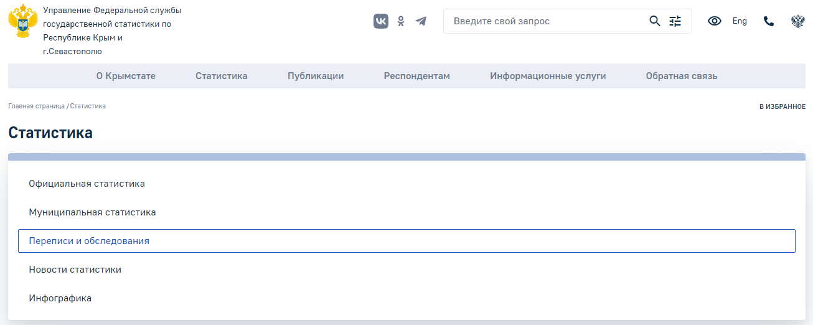
САЙТ КРЫМСТАТА
1
0
Главная страница/Статистика/

Slide 11
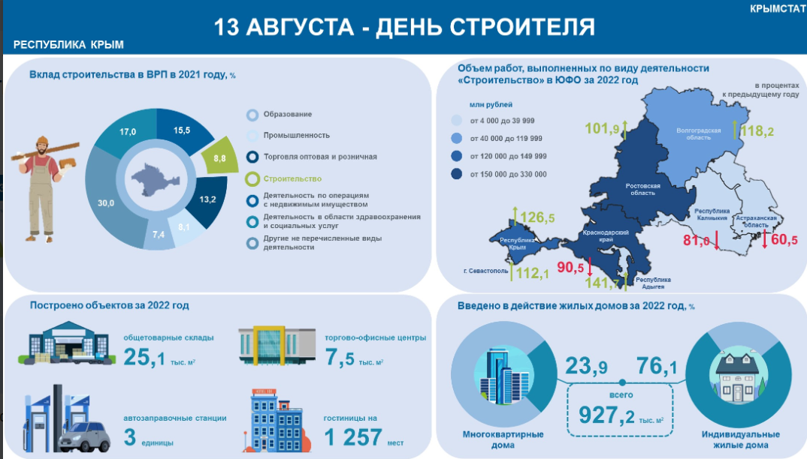
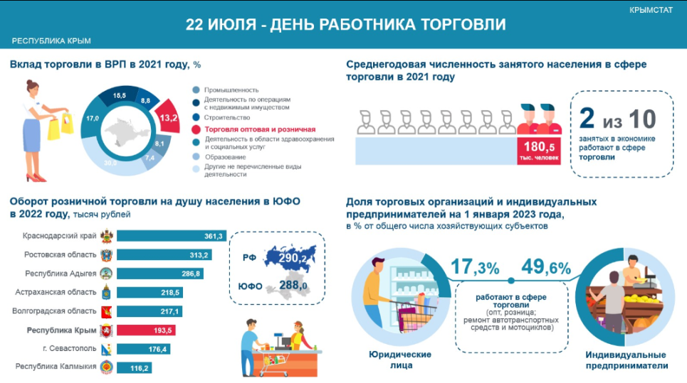
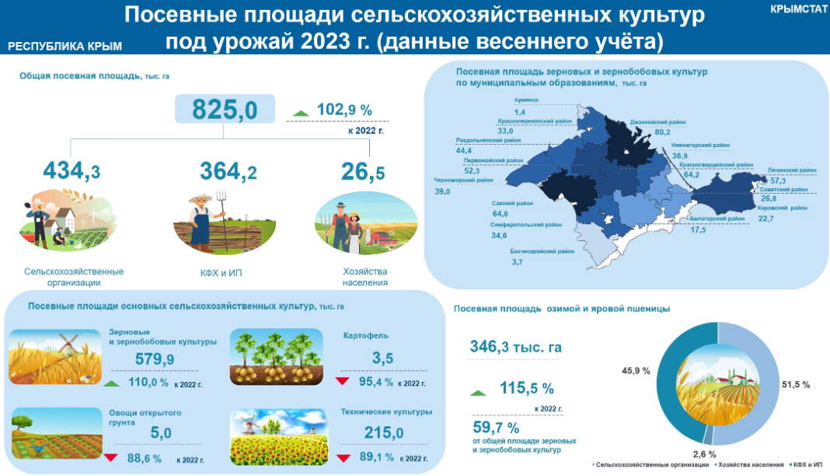
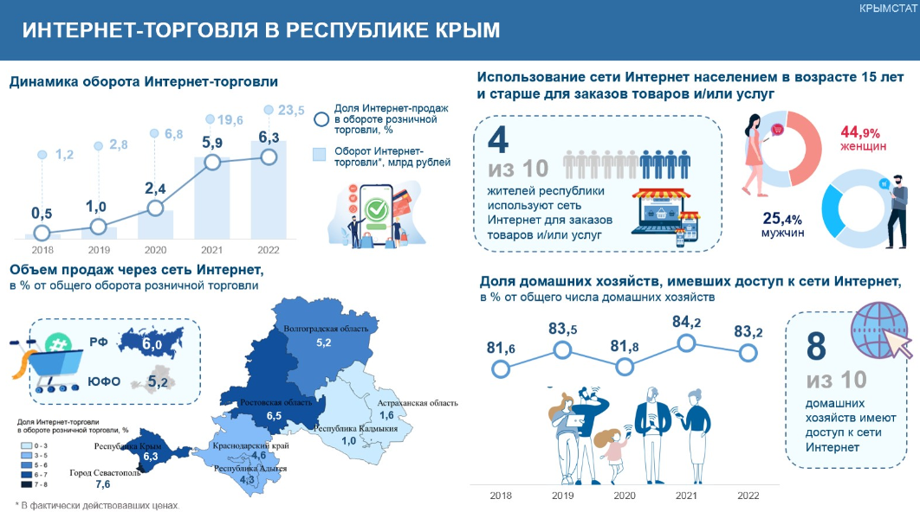
ИНФОГРАФИКА КРЫМСТАТА
1
1

Slide 12
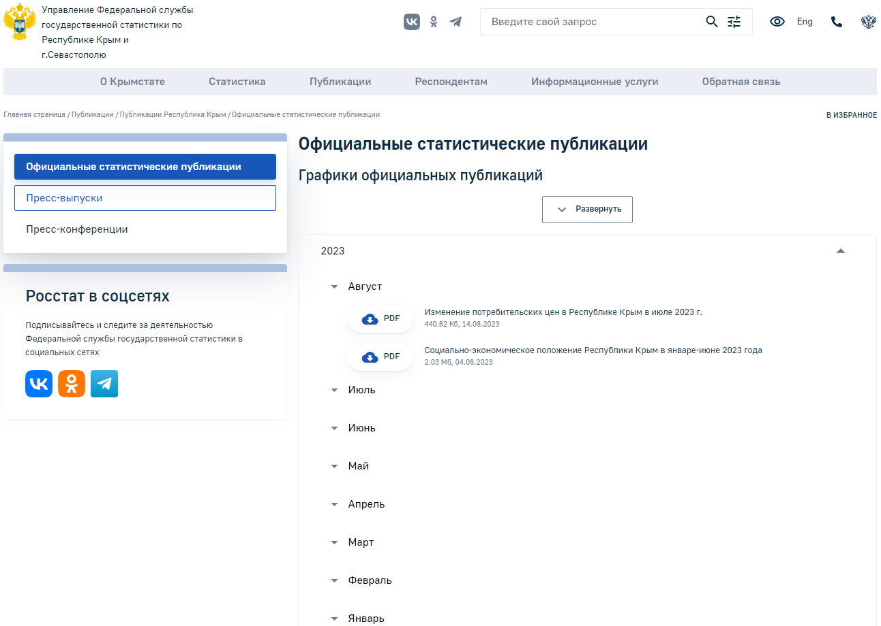
САЙТ КРЫМСТАТА
1
2
Главная страница/ПУБЛИКАЦИИ/

Slide 13
1
3
БЛАГОДАРЮ ЗА ВНИМАНИЕ

